Slide 1
Histoire — CM2 • Thème 3
SÉANCE 2 / 5
Collaborer, résister, subir
Question centrale : Face à l'Occupation, tous les Français
réagissent-ils de la même façon ?
🤝 Collaborer
✊ Résister
✡ Subir
La France sous l'Occupation • 1940–1944

Slide 2
Rappel — La France en 1940
🗓️ Juin 1940
L'armistice est signé. La France est vaincue. L'armée allemande occupe le nord et l'ouest du pays.
🗺️ Deux zones
La zone occupée est contrôlée par l'armée allemande. La zone libre est gouvernée par le maréchal Pétain depuis Vichy.
❓ Et les Français ?
Face à l'Occupation, comment réagissent les habitants de France ? Ont-ils tous le même choix ?

Slide 3
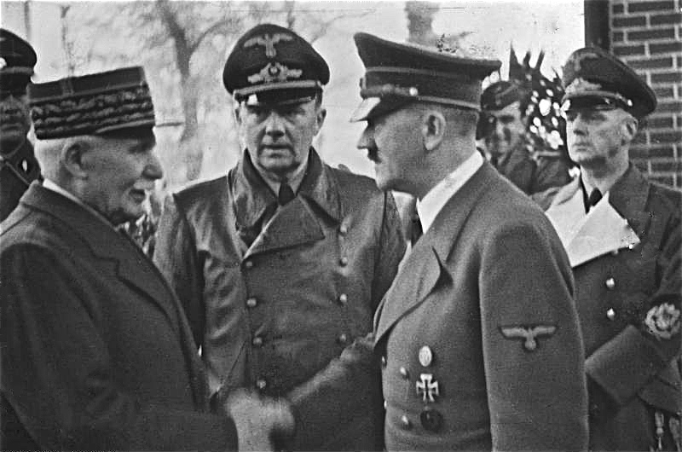
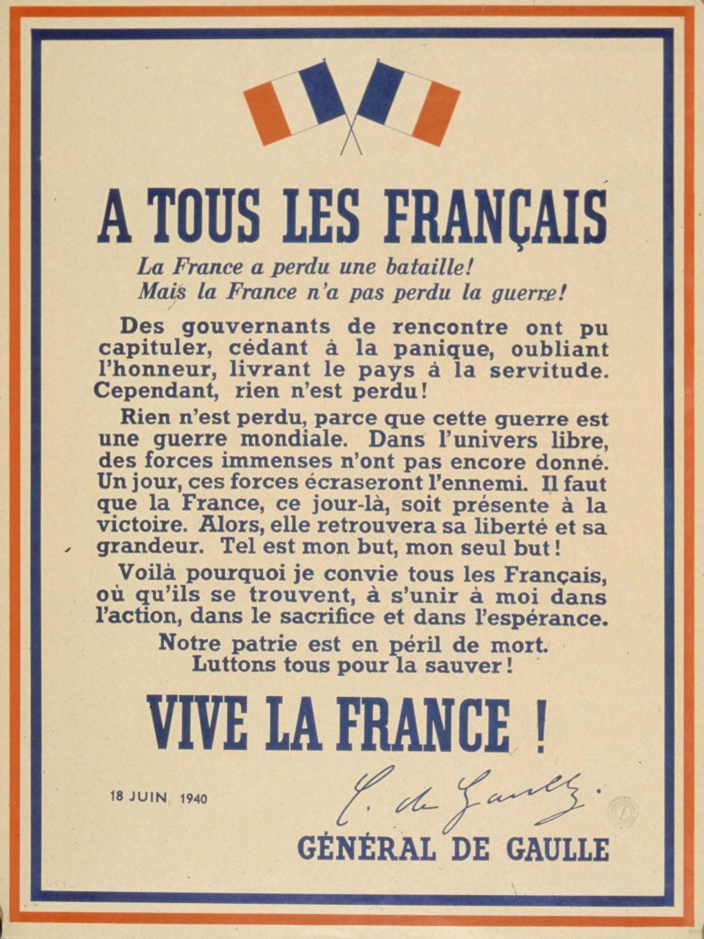
Deux attitudes face à l'Occupation
🤝 Pétain serre la main d'Hitler
Montoire, 24 octobre 1940
✊ De Gaulle appelle à résister
Londres, 18 juin 1940
Ces deux images montrent-elles la même attitude face à l'occupant ?

Slide 4
Travail en groupes — 20 minutes
Chaque groupe étudie un document et répond aux questions sur sa fiche.
🤝 GROUPE A
✊ GROUPE B
✡ GROUPE C
La collaboration
La Résistance
Les persécutions
Comment le régime de Vichy a-t-il collaboré
avec l'Allemagne nazie ?
Comment les Français ont-ils résisté
à l'occupation allemande ?
Quelles persécutions les Juifs de France
ont-ils subies sous l'Occupation ?
Q1 — Q2 — Q3
Q4 — Q5 — Q6
Q7 — Q8 — Q9
📋 Utilisez votre fiche élève • Lisez le document et répondez en phrases complètes

Slide 5
🤝 GROUPE A — La collaboration
📄 Document — Discours de Pétain à la radio
30 octobre 1940
"J'ai rencontré le chancelier Hitler. Cette rencontre a soulevé des espoirs et a provoqué des inquiétudes ; je vous dois quelques explications.
C'est dans l'honneur et pour maintenir l'unité française que j'entre aujourd'hui dans la voie de la collaboration. [...]
Cette collaboration doit être sincère."
Pétain serre la main d'Hitler
Montoire, 24 octobre 1940
(Bundesarchiv, CC BY-SA 3.0)
Questions
Q1. Qui le maréchal Pétain a-t-il rencontré à Montoire ?
Q2. Quelle décision Pétain annonce-t-il aux Français dans ce discours ?
Q3. Que symbolise la poignée de main sur la photographie ?

Slide 6
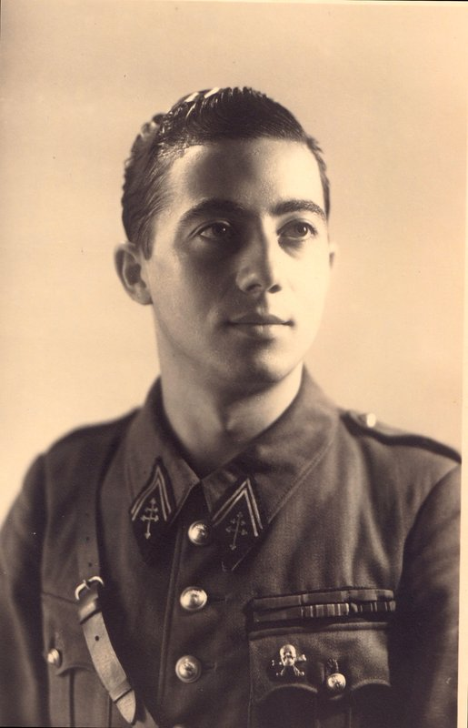
✊ GROUPE B — La Résistance
📄 Document — Extrait de l'Appel du 18 juin 1940
Général de Gaulle, Radio de Londres (BBC)
"Les chefs qui [...] ont capitulé ont cédant à la panique. [...] Mais le dernier mot est-il dit ? [...]
Quoi qu'il arrive, la flamme de la résistance française ne doit pas s'éteindre et ne s'éteindra pas. [...]
Moi, Général de Gaulle, j'invite les officiers et les soldats français [...] à se mettre en rapport avec moi. Quoi qu'il arrive, la flamme de la résistance française ne doit pas s'éteindre."
Appel du 18 juin 1940 (simplifié)
Questions
Q4. Qui lance cet appel et depuis où ?
Q5. Quel est le message principal de De Gaulle ?
Q6. Qui sont les FFI ?
Résistant FFI en uniforme, 1944
(Wikimedia Commons)

Slide 7
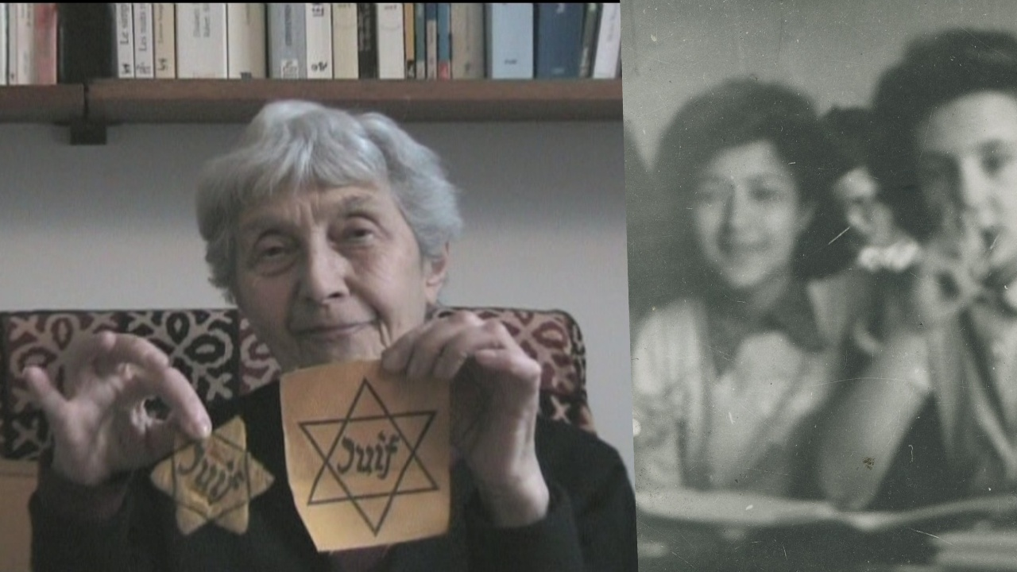
✡ GROUPE C — Les persécutions
📄 Document — Les persécutions des Juifs de France
• Oct. 1940 : Vichy vote le Statut des Juifs : les Juifs ne peuvent plus exercer certains métiers (professeur, médecin, commerçant...).
• 1941-1942 : Les Juifs doivent porter une étoile jaune cousue sur leurs vêtements pour être identifiés.
• 16-17 juillet 1942 : La Rafle du Vel d'Hiv. La police française arrête 13 152 Juifs à Paris, dont 4 000 enfants. Ils sont enfermés au Vélodrome d'Hiver, puis déportés vers les camps de la mort en Allemagne et en Pologne.
Jenny Plocki, survivante de la Rafle du Vel d'Hiv, avec son étoile jaune
(Wikimedia Commons, CC)
Questions
Q7. Qu'est-ce que le « Statut des Juifs » voté par Vichy ?
Q8. Qui arrête les Juifs lors de la rafle du Vel d'Hiv ? Pourquoi est-ce important ?
Q9. Que devient Jenny Plocki ? Que symbolise l'étoile qu'elle tient ?

Slide 8
🤝 Correction — Groupe A : La collaboration
Q1. Qui Pétain a-t-il rencontré ?
✓ Pétain a rencontré Hitler (le chancelier allemand) dans la gare de Montoire, le 24 octobre 1940.
Q2. Quelle decision Pétain annonce-t-il ?
✓ Pétain annonce qu'il entre dans la voie de la collaboration : la France de Vichy accepte de travailler avec l'Allemagne nazie.
Q3. Que symbolise la poignée de main ?
✓ La poignée de main symbolise l'alliance officielle entre le gouvernement de Vichy et l'Allemagne nazie : c'est le symbole de la collaboration.

Slide 9
✊ Correction — Groupe B : La Résistance
Q4. Qui lance cet appel et depuis où ?
✓ Le général de Gaulle lance cet appel depuis Londres, à la radio de la BBC, le 18 juin 1940.
Q5. Quel est le message principal de De Gaulle ?
✓ De Gaulle refuse la défaite. Il dit que la guerre continue et appelle les Français à résister : la flamme de la résistance ne s'éteindra pas.
Q6. Qui sont les FFI ?
✓ Les FFI (Forces Françaises de l'Intérieur) sont les résistants qui se battent en France contre l'occupant allemand : maquisards, réseaux secrets...

Slide 10
✡ Correction — Groupe C : Les persécutions
Q7. Qu'est-ce que le Statut des Juifs ?
✓ Le Statut des Juifs est une loi votée par Vichy en octobre 1940 qui interdit aux Juifs d'exercer certains métiers et leur retire des droits.
Q8. Qui arrête les Juifs lors de la rafle ?
✓ Ce sont les policiers français (et non les soldats allemands) qui arrêtent les Juifs. Cela montre que Vichy a collaboré activement à la persécution.
Q9. Que symbolise l'étoile que tient Jenny Plocki ?
✓ L'étoile jaune marquait les Juifs pour les identifier et les discriminer. Jenny Plocki a été déportée ; elle est l'une des rares survivantes.

Slide 11
📝 Leçon S2 — Collaborer, résister, subir
🤝 LA COLLABORATION
Le gouvernement de Vichy choisit de collaborer avec l'Allemagne, Pétain veut préserver
l’unité française.
Pétain rencontre Hitler à Montoire (24 oct. 1940).
Vichy applique des lois antisémites contre les Juifs.
✊ LA RÉSISTANCE
Le général de Gaulle appelle à continuer le combat depuis Londres.
Des Français rejoignent la France Libre ou la résistance intérieure (maquis, FFI).
✡ LES PERSÉCUTIONS
Les Juifs de France subissent les lois de Vichy : exclusion, étoile jaune...
Juillet 1942 : la Rafle du Vel d'Hiv : 13 152 Juifs arrêtés par la police française.
Ils sont déportés vers les camps de la mort.
Mots à retenir : collaboration • résistance • déportation • antisémitisme • maquis

